Slide 1

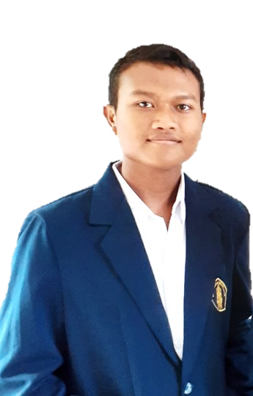

DESAIN KAPAL PATROLI UNTUK PENINDAKAN ILLEGAL FISHING DI PERAIRAN NATUNA, KEPULAUAN RIAU
FAIZ NI’MATUL HAQ
195080200111059
PROPOSAL SKRIPSI
SEMESTER GANJIL 2022/2023

Slide 2
OUTLINE
BACKGROUND
PREVIOUS STUDY
PROBLEM & OBJECTIVE
METHOD

Slide 3
1
INTRODUCTION

Slide 4
BACKGROUND
Indonesia memiliki potensi sumberdaya yang melimpah, karena berada di posisi yang strategis
Potensi sumberdaya yang belum termanfaatkan dengan optimal dikarenakan maraknya aksi illegal fishing, salah satunya di perairan Natuna
Perairan Natuna memiliki sumberdaya yang melimpah dan menjadi jalur pelayaran Internasional
Masalah status wilayah, ketidakjelasan batas batas negara serta lemahnya pengawasan dan keamanan menjadi faktor penyebab illegal fishing.
Salah satu upaya mendukung pertahanan dan keamanan wilayah perairan dengan menggunakan kapal patroli.

Slide 5
Previous Study
Misbahudin et al (2022) : Merancang kapal patroli KN Gastiwasa yang memiliki lambung Asimetric Flat Inside Catamaran Hull dengan kecepatan 30 knott di laut teritorial Indonesia
Purwanto et al (2020) : Menentukan pemilihan kapal patroli dengan BCR (Benefit Cost Ratio) dan teori gelombang di perairan Natuna Utara
Maulana (2017) : Mengkaji teknis perancangan terhadap operasi kapal mulai dari tahanan dan konsumsi bahan bakar pada variasi kecepatan 20 knot dan 30 knot

Slide 6
Problem and Objective (Masalah dan Tujuan)
PROBLEM
Lemahnya pengawasan & keamanan di wilayah perairan Indonesia
Diperlukan inovasi kapal patroli yang futuristik
Objective
Untuk Merancang konsep desain dan inovasi yang dapat diterapkan
Untuk mengetahui kelayakan kapal melalui analisis stabilitas dan tahanan

Slide 7
2
METHOD

Slide 8
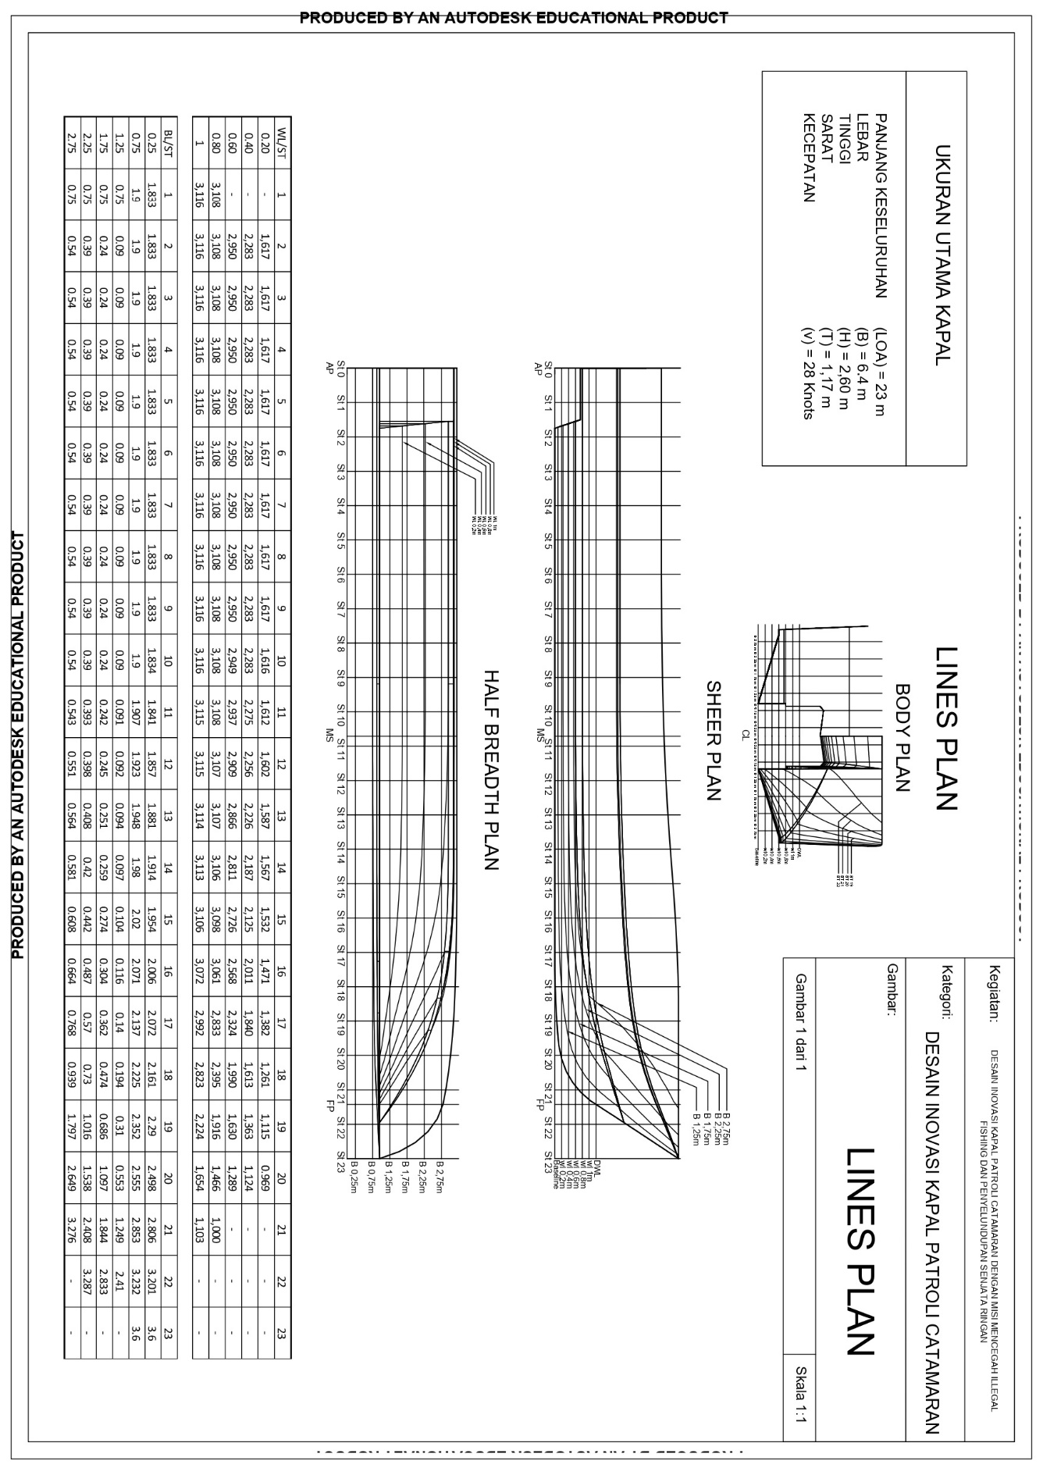

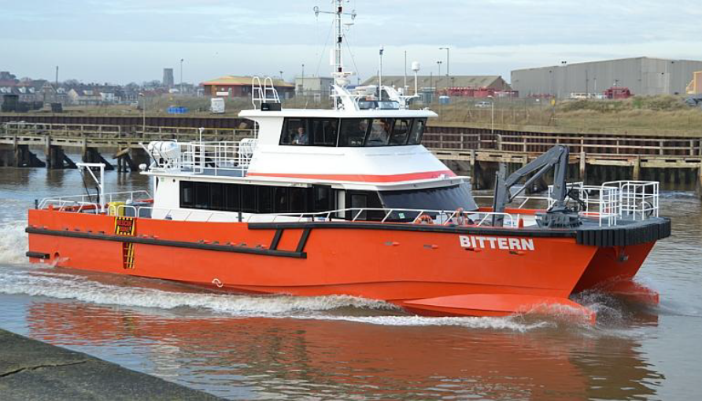
Method
Menggunakan studi literatur (jurnal)
Menggunakan metode pemodelan dengan computer, mulai dari pembuatan rencana garis (Lines Plan), rencana umum (General Arrangement)
Melakukan analisa stabilitas pada kondisi loadcase yang berbeda dan tahanan pada kapal
Gambar Pemodelan
“TMS BITTERN” – 22.6M CATAMARAN

Slide 9
Penentuan Variabel
Menentukan variable yang dicari dan variable yang berpengaruh (bebas)
Parameter Design = Variabel Bebas
Kondisi perairan, Loadcase, Jumlah Crew, Fasilitas
Observed = Variable terikat
Ukuran kapal , Stabilitas dan tahanan kapal
Controlled Variables / assumptions
Kelayakan teknis kapal dilakukan dengan permodelan dengan komputer

Slide 10
REFERENCE
Maulana, Arief. (2017). Kajian Teknis Perancangan Sistem Propulsi Waterjet Pada Patrol Boat 10,3 M. Skripsi, Fakultas Teknologi Kelautan, Insitute Teknologi Surabaya.
Misbahudin, Saefulloh., Adi Widianto, Arga Pratama, Citra Tri Tunggal Dewi dan Muhammad Alfarizzi Salvikran. (2022). Desain Kapal Patroli Dengan Lambung Catamaran Petestep Water Deflector Dalam Rangka Pengamanan Laut Teritorial Indonesia. Jurnal Defendonesia 6 (1).
Purwanto, Bambang Rudi., Rudi Lazuardi dan Widodo Setyo Pranowo. (2020). Analisis Pengaruh Gelombang Laut Terhadap Penggunaan Biaya Dan Jeniskapal Patroli Untuk Operasi Pengamanan laut Natuna Utara. Jurnal Ilmiah Globe 22 (2)

Slide 11


